Slide 1

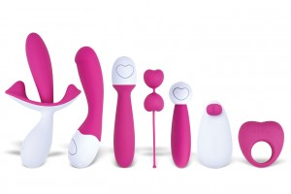


隆重介绍OhMiBod名下的Lovelife品牌
7款精美的情趣用品，专为亚洲女性而设计！
荣获红点大奖的美国设计
上乘质量带来的满足感只有使用过才能体会

Slide 2
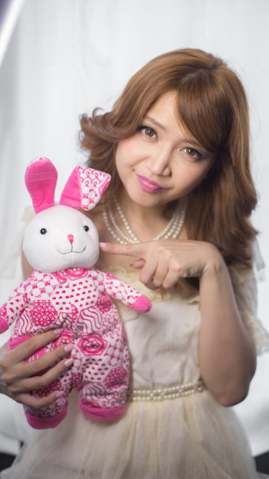
爱爱小兔，您新的小伙伴！
购买产品即获赠免费的爱爱小兔和水溶性润滑液
爱爱小兔十分可爱，更能隐秘地贴身保护您的用具

Slide 3
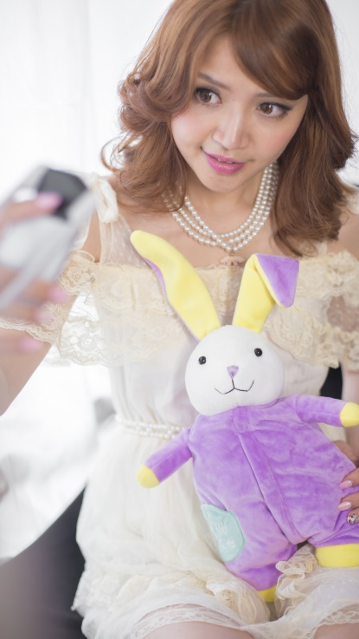
大家一起来玩自拍吧！
微信用户，请这样做:
加我们的官方微信：LoveBunny_China
拿着兔兔并拍照上传到你的“朋友圈”，并截图
把截图发送到我们的官方微信
我们收到截图后立刻赠送您一只官方的爱爱小兔
每购买一个产品都会获赠一个官方小兔

Slide 4
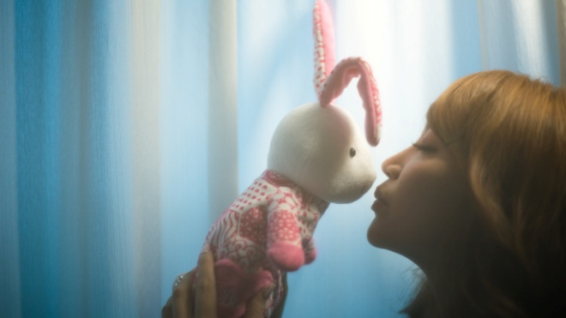
机不可失！五折疯抢啦！
冒险：788 394元
相拥：620 310元
跳动：450 225元
分享：530 265元
微笑：550 275元
探索：550 275元
追梦：620 310元
官网： www.lovelike.com.hk
电话：0755-27515547
E-mail：lily@infinet.net.cn
地址：深圳市龙岗区坂田街道坂雪岗大道坂田商务大厦8606室

